Slide 1
난임 환자 대상 임신 성공 여부 예측 AI 온라인 해커톤
경희대학교 소프트웨어융합학과
한주상

Slide 2
데이터 도메인 접근 – (1)
All cycles
=> 총 시술 주기 = (총 시술 횟수) / (임신 시도 또는 마지막 임신 경과 연수) (1회에 몇 년 동안 총 시술했는지 확인)
IVF and ICSI cycles
=> IVF 시술 주기 = (IVF 시술 횟수) / (임신 시도 또는 마지막 임신 경과 연수) (1회에 몇 년 동안 IVF 시술하는지 확인)
Donor insemination
=> DI 시술 주기 = (DI 시술 횟수) / (임신 시도 또는 마지막 임신 경과 연수) (1회에 몇 년 동안 DI 시술하는지 확인)
IVF birth and pregnancy rates
=> IVF 임신 비율 = (IVF 임신 횟수) / (IVF 시술 횟수)

Slide 3
데이터 도메인 접근 – (2)
DI birth and pregnancy rates
=> DI 임신율 = (DI 임신 횟수) / (DI 시술 횟수)
Sperm and egg donors
=> 기증자 정자 혼합 비율 = 기증자 정자와 혼합된 난자 수 / 혼합된 난자 수
Funding
=> 클리닉 내 비율 = (클리닉 내 총 시술 횟수) / (총 시술 횟수)
Egg freeze and thaw
단일별 해동 난자 수 = (해동 난자 수) / (난자 해동 경과일)
단일별 해동된 배아 수 = (해동된 배아 수) / (배아 해동 경과일)
Multiple births
=> 다태아률 = 총 출산 횟수 / 총 임신 횟수

Slide 4
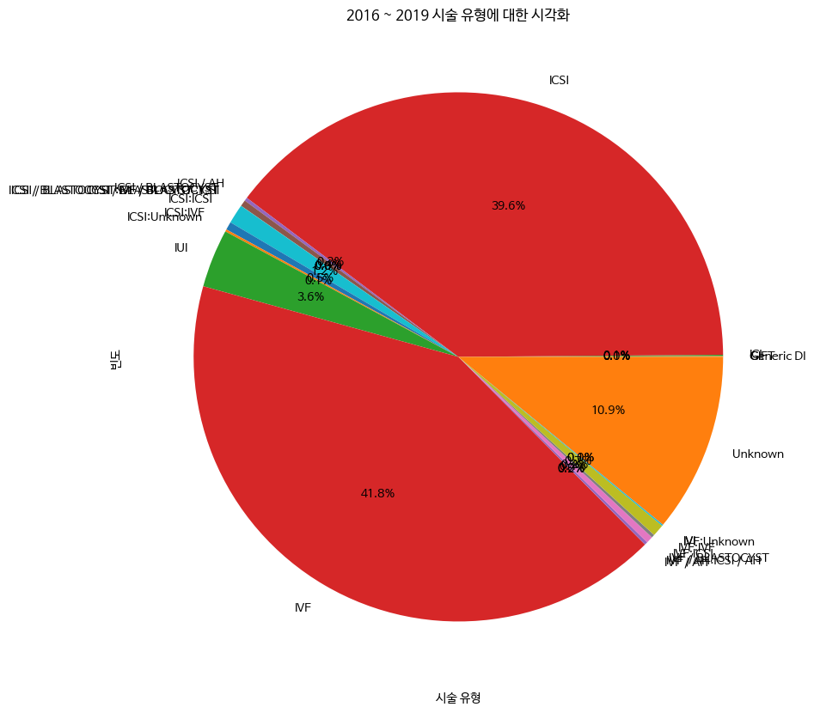
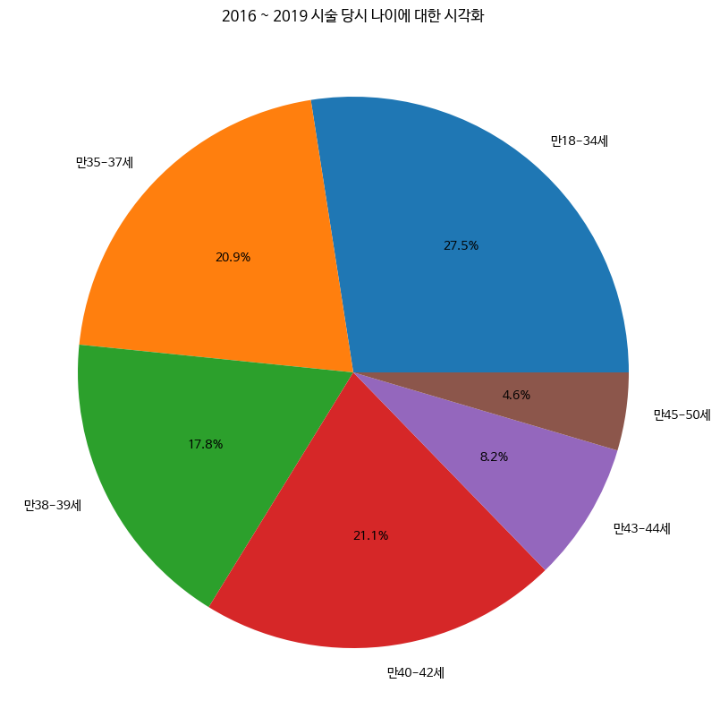
데이터 시각화 – 단일 요인에 대한 시각화(범주형)
시술 당시 나이, 시술 유형

Slide 5
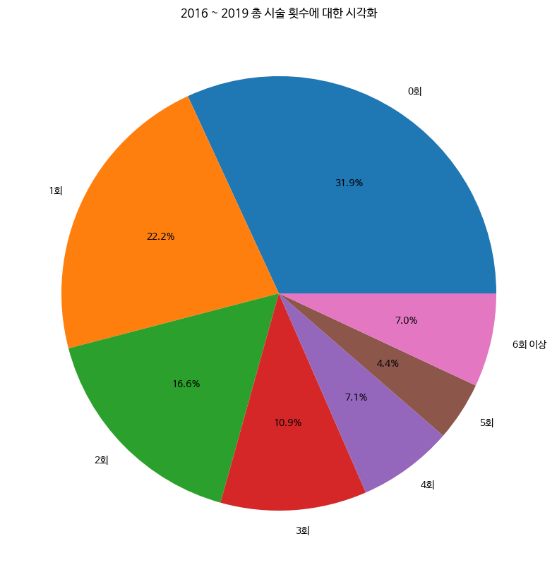
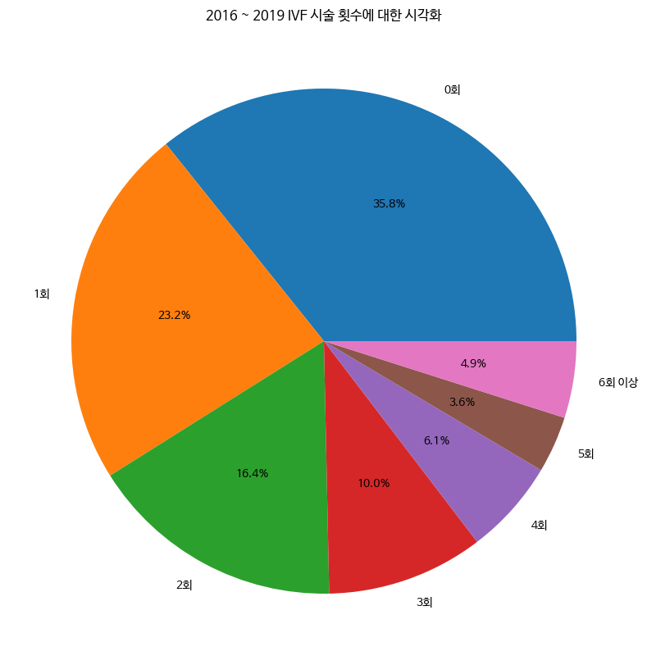
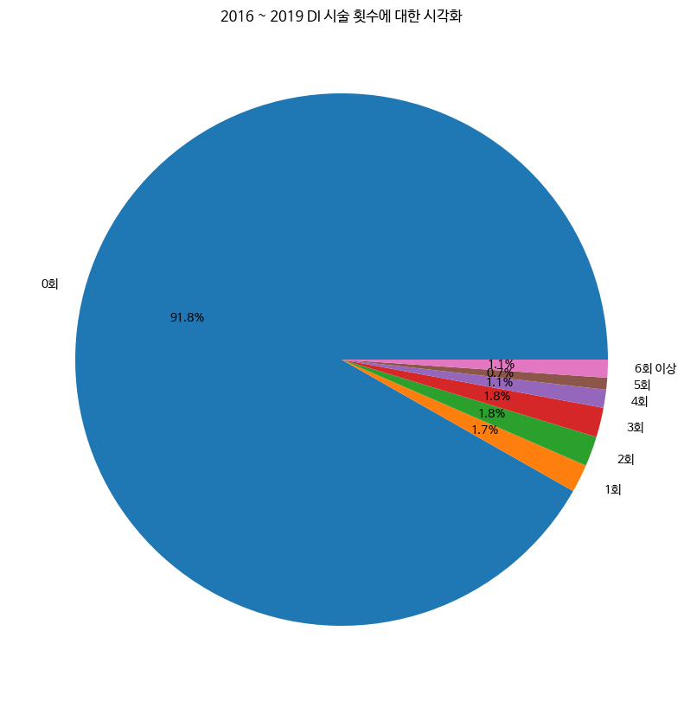
데이터 시각화 – 단일 요인에 대한 시각화(범주형)
시술 횟수

Slide 6
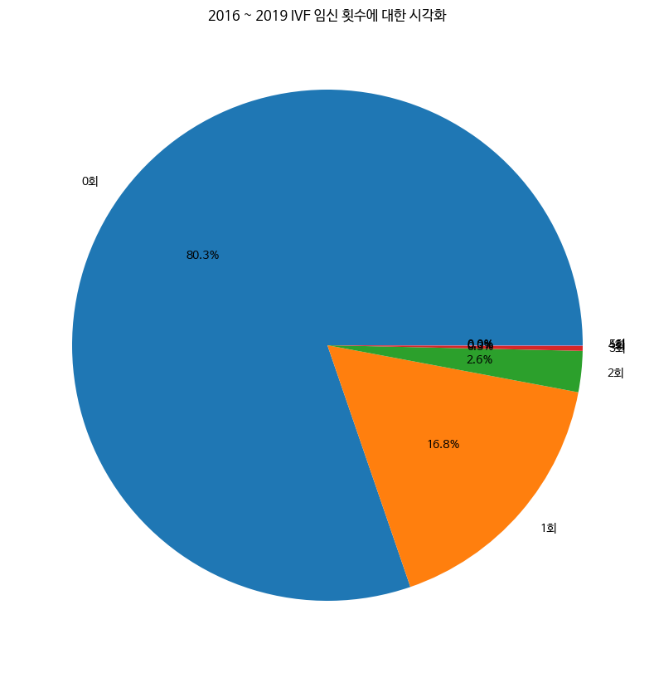
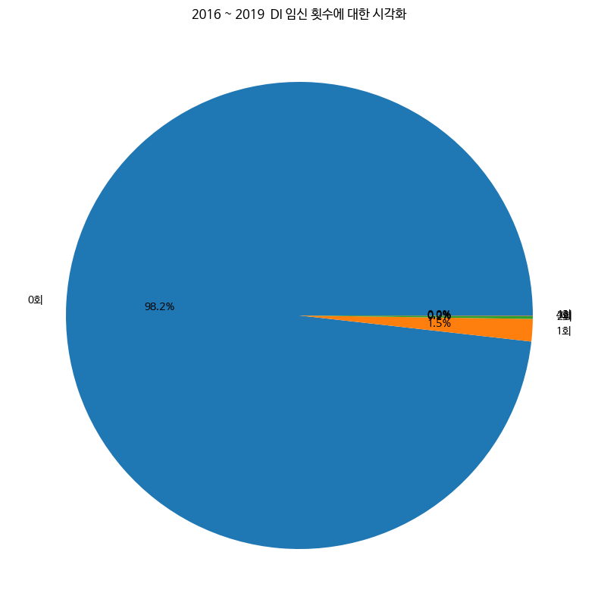
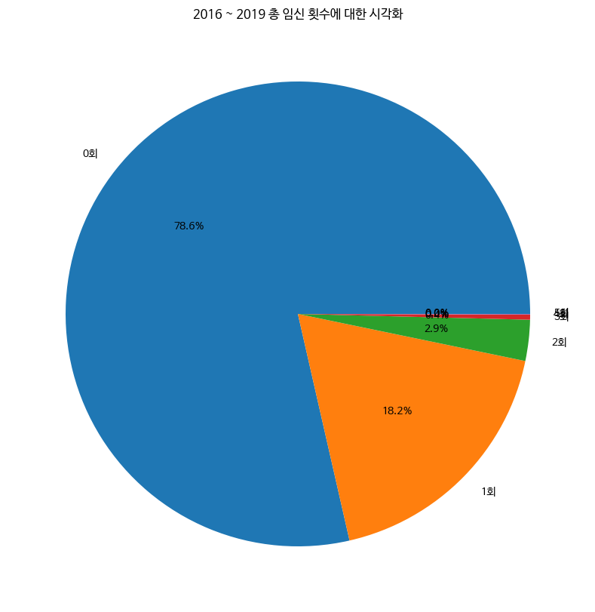
데이터 시각화 – 단일 요인에 대한 시각화(범주형)
임신 횟수

Slide 7
데이터 시각화 – 단일 요인에 대한 시각화(범주형)
출산 횟수

Slide 8
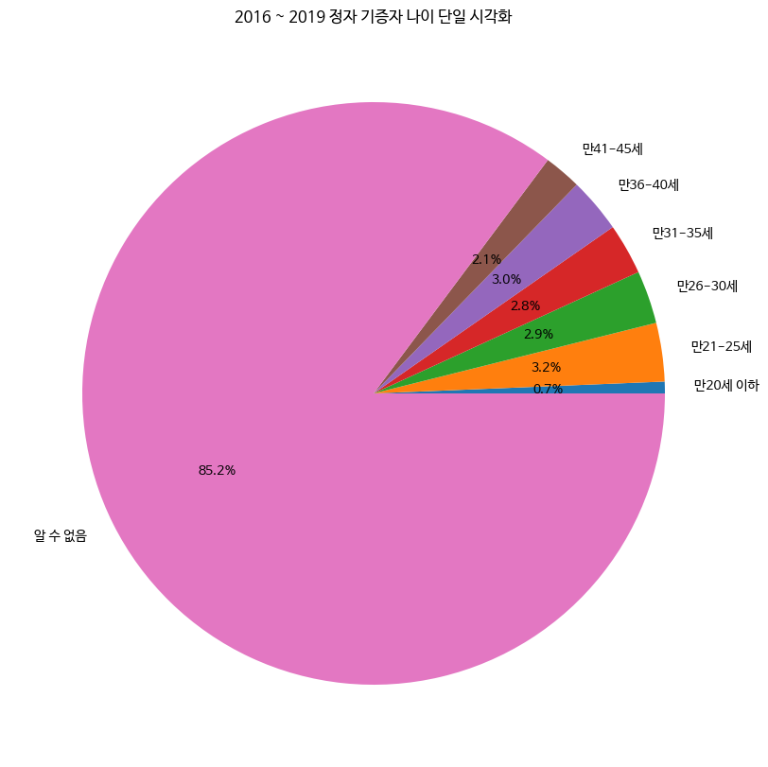
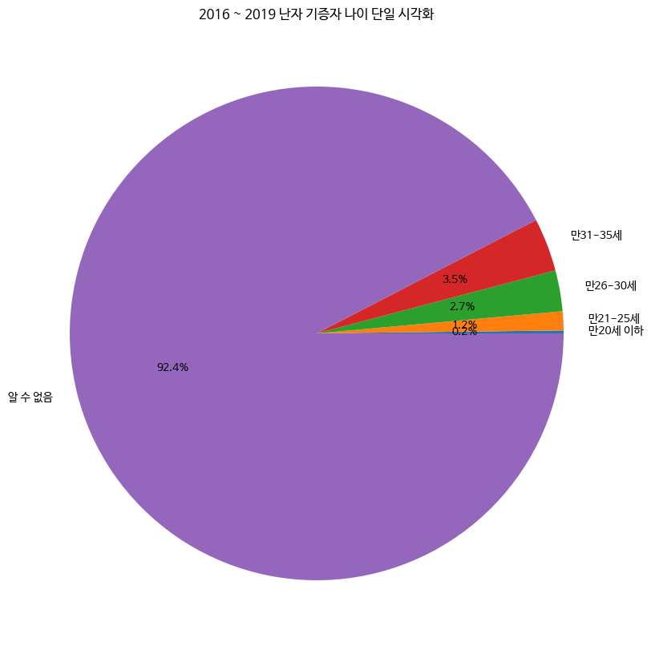
데이터 시각화 – 단일 요인에 대한 시각화(범주형)
기증자 나이

Slide 9
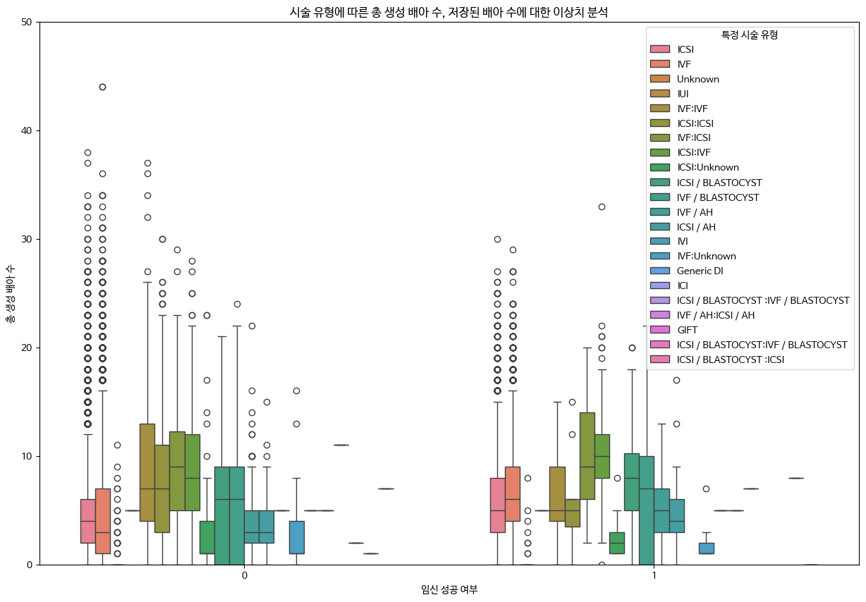
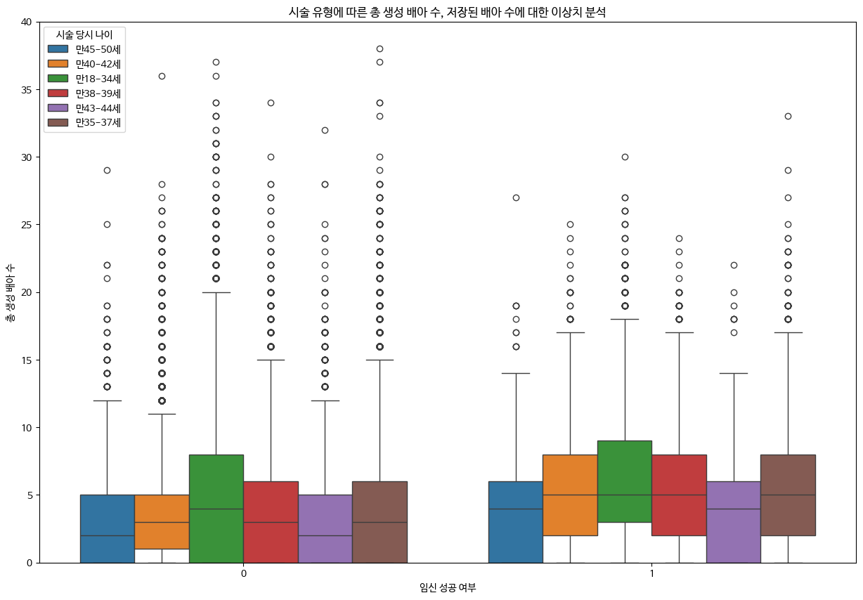
데이터 시각화 – 상자 수염에 대한 불균형
단일 요인을 통해서 임신 성공 여부에 대한 비율이 매우 불균형하다는 것을 알 수 있었다.

Slide 10
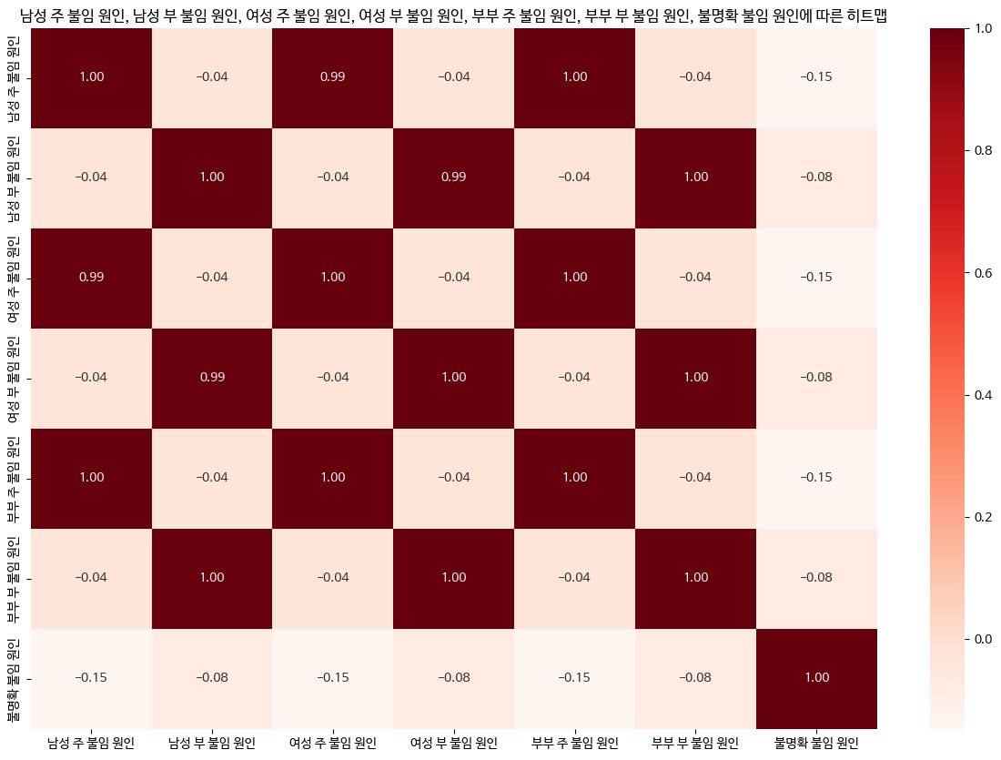
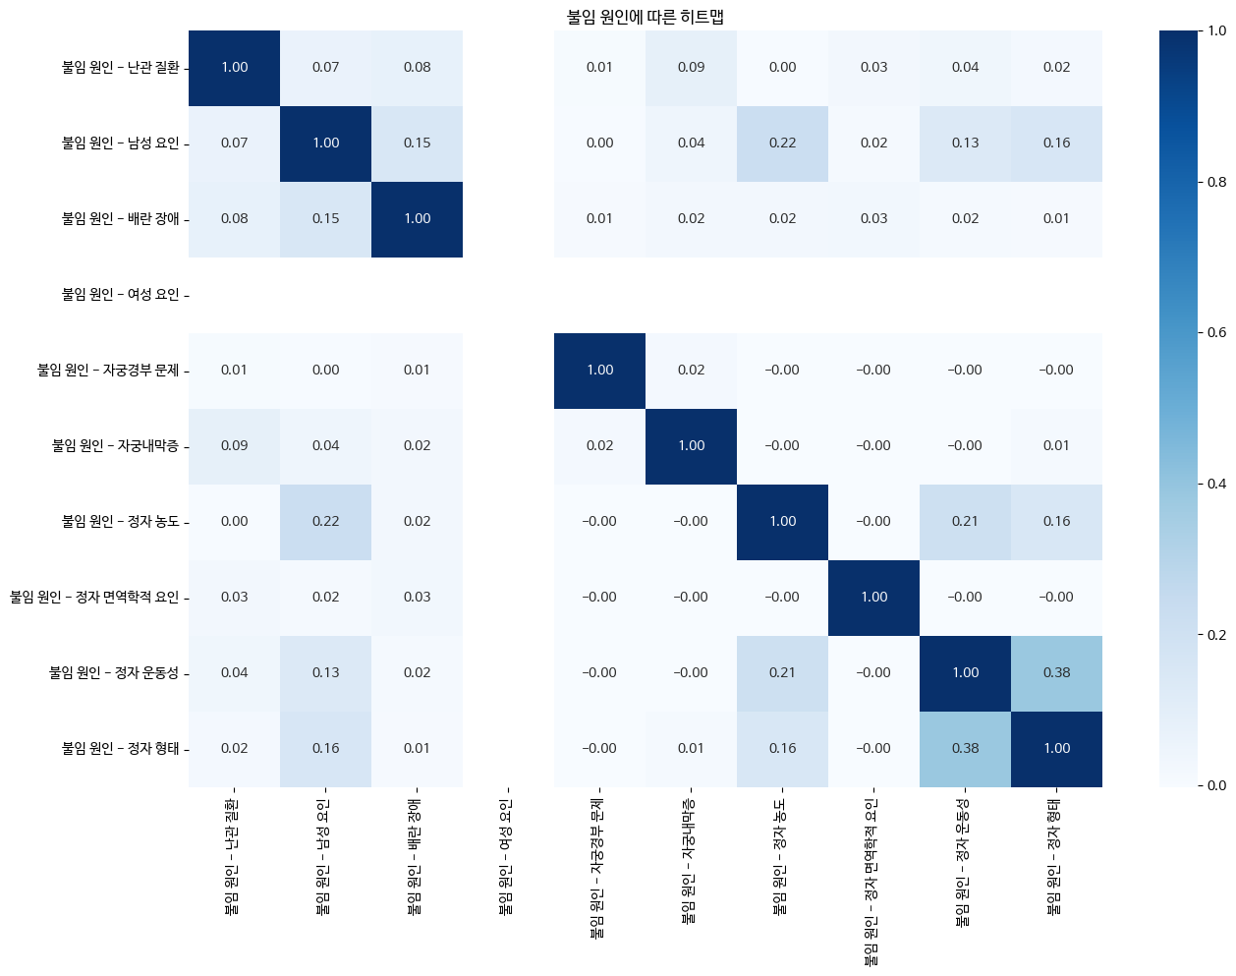
불임 원인(범주형)에 의한 히트맵 시각화

Slide 11
Baseline 모델 분석
데이터 전처리
Sklearn.preprocessing: OrdinalEncoder는 범주형 문자열 타입일 때 문자열을 정수로 Encoding하는 기법을 나타냅니다.
Sklearn.ensemble: Ensemble 모델 중 기본적으로 Random Forest를 이용하여서 결정 트리로 이루어진 Random Forest 모델을 말합니다. ExtraTreeClassifier을 이용하여서 모델링 한 것으로 나타내어집니다. 이 모델은 랜덤을 무작위적으로 샘플한 다음, 이를 기보적으로 학습시키는 모델을 말합니다.

Slide 12
불균형한 데이터를 Resampling
위의 상자수염 시각화로 불균형 대비하기 위해
데이터의 수를 증강하되 Resampling 기법들을 이용하기로 결심하였다.
임신 성공여부가 0인 경우 1인 경우보다 데이터의 정보가 더 많다. 또한, 0인 경우가 1인 경우보다 훨씬 많다. 또한, Resampling 중 데이터의 양이 많이 필요하다
Oversampling 기법 중 SMOTEENN 기법을 이용하여서 시행하였다. SMOTE(소수 클래스의 샘플을 합성하여 만드는 기법) + ENN(다수 Class 데이터 중 가장 가까운 데이터를 통해 다수 클래스가 아니면 삭제하는 방법)

Slide 13
Baseline 모델과 구별되는 모델 및 hyper parmeter
ExtratreeClassifier 모델에서 저는 boosting tree Ensemble 모델 중 LightGBMClassifier 모델을 이용하였다.
LGBMClassifier(n_estimators = 400, n_jobs= -1, random_state = 42)
LGBMClassifier.fit(X_train, y_train, eval_set=[(X_valid, y_valid)], eval_metric=‘logloss’)

Slide 14
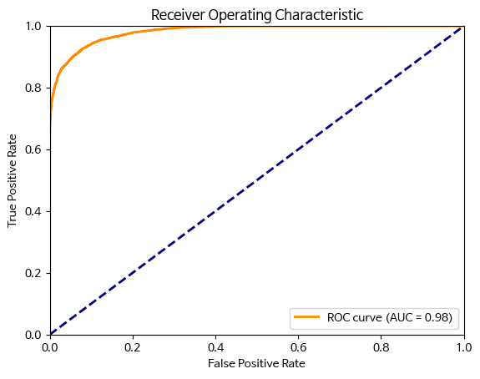
변경된 모델로 roc-auc score 시각화

Slide 15
감사합니다!

